Slide 1
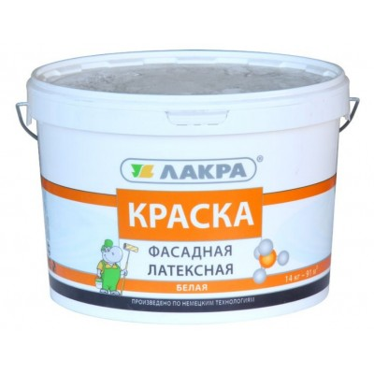
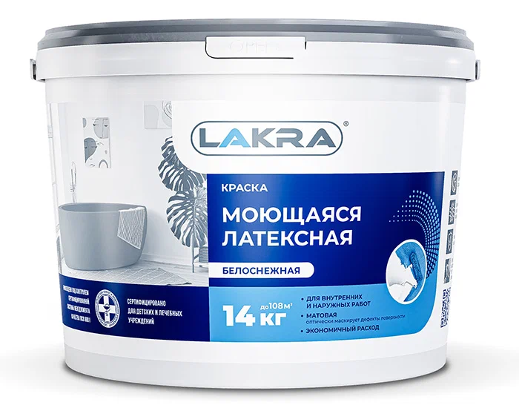
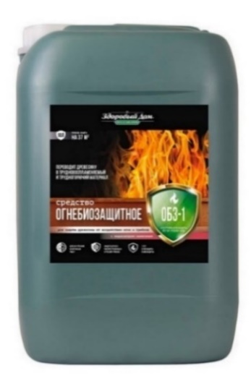
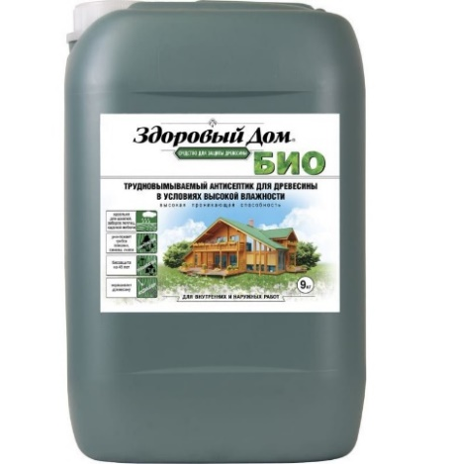
Ноябрь https://десница.рус/
Эмаль акриловая д/радиаторов отоплен. Лакра Бел. глянц. 0,9кг
Краска для стен и потолков PROREMONTT Супербелая 6,5 кг
Краска для стен и потолков PROREMONTT Супербелая 14 кг
492 руб.
391 руб.
793 руб.
Краска акриловая для стен и потолков Лакра Белоснежная 3 кг
Краска акриловая для стен и потолков Лакра Белоснежная 6,5 кг
Краска акриловая для стен и потолков Лакра Белоснежная 14 кг
222 руб.
436 руб.
897 руб.
Краска акрил. PARADE W3 Интерьер База А 9л
Краска моющаяся латексная Лакра Белоснежная 6,5 кг
Краска моющаяся латексная Лакра Белоснежная 14 кг
2 535 руб.
829 руб.
1 750 руб.
Здоровый Дом ОБЗ-1 огнебиозащитное средство 10л
ЦЕНА 788 руб.
Здоровый Дом ОБЗ-1 С ИНДИКАТОРОМ огнебиозащитное средство 10л
ЦЕНА 810 руб.
Здоровый Дом БИО деревозащитное средство желто-зеленый 9кг
ЦЕНА 848 руб.
Здоровый Дом ОБЗ-1 С ИНДИКАТОРОМ огнебиозащитное средство 20л
ЦЕНА 1 475 руб.
ВНИМАНИЕ!!! Количество товара ограничено.

Slide 2
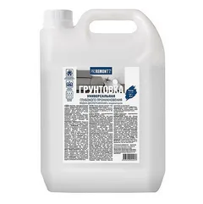
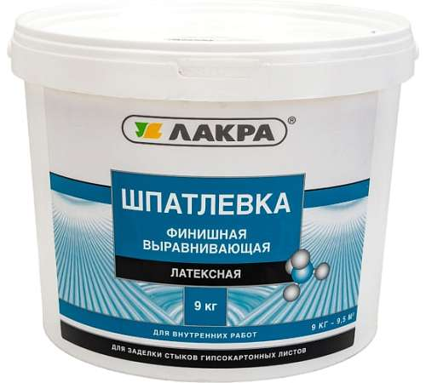
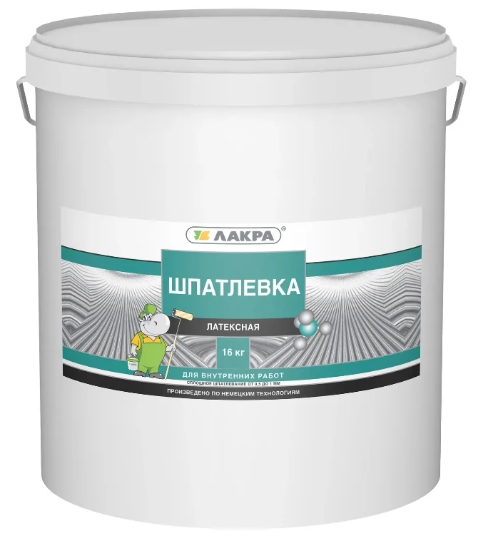
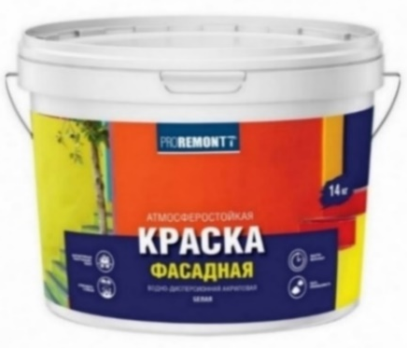
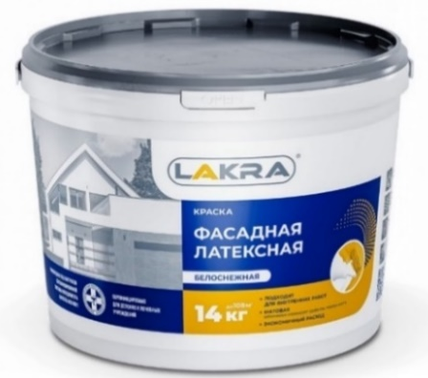
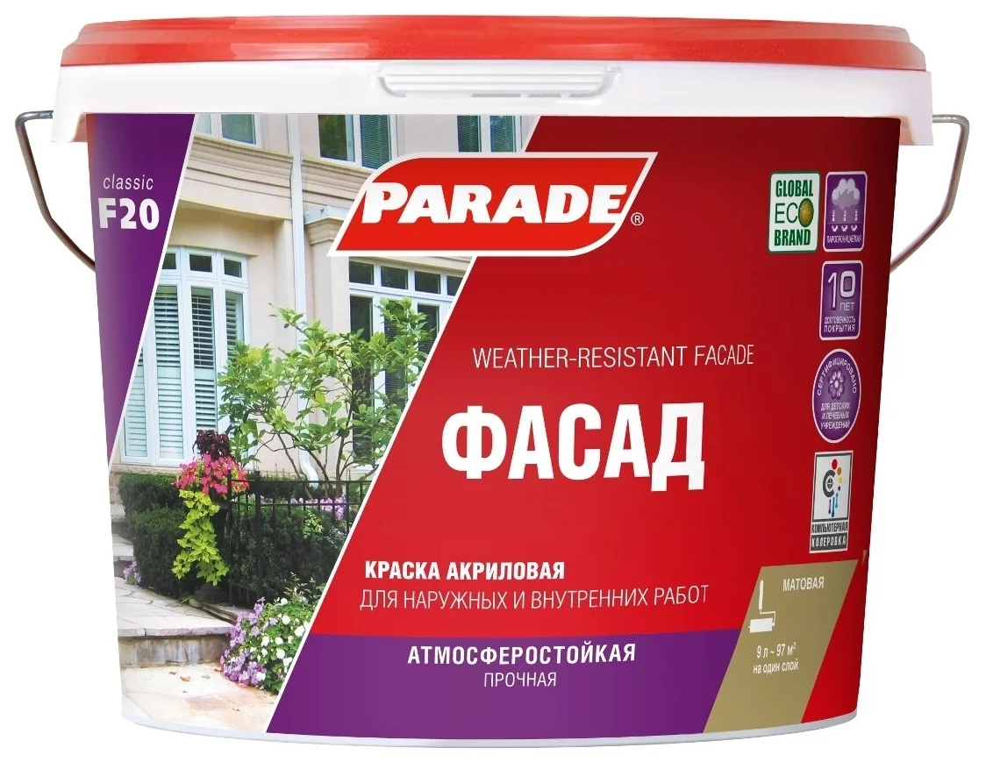
Ноябрь
Моб/WhatsApp +7 920 866-21-04
Грунт универсальн с индикатором PROREMONTT 4 кг
ЦЕНА 185 руб.
Грунт универсальн с индикатором PROREMONTT 10 кг
ЦЕНА 435 руб.
Шпатлевка латексная финишная выравнивающая Лакра для гипсокартона 9 кг
ЦЕНА 500 руб.
Шпатлевка латексная ЛАКРА для внутренних работ, 16 кг
ЦЕНА 730 руб.
Краска фасадная PROREMONTT белая 6,5 кг
ЦЕНА 638 руб.
Краска фасадная PROREMONTT белая 14 кг
ЦЕНА 1 300 руб.
Краска фасадная латексная Лакра белоснежная 6,5 кг
ЦЕНА 680 руб.
Краска фасадная латексная Лакра белоснежная 14 кг
ЦЕНА 1 425 руб.
Краска фасадная PARADE F20 Фасад база А 5л
ЦЕНА 1 870 руб.
Краска фасадная PARADE F20 Фасад база А 9л
ЦЕНА 3 300 руб.
Краска интерьерная латексная Кухни и Ванные Лакра PROF IT База А 3 кг
ЦЕНА 550 руб.
Краска интерьерная латексная Кухни и Ванные Лакра PROF IT База А 14 кг
ЦЕНА 2 380 руб.
ВНИМАНИЕ!!! Количество товара ограничено.

Slide 3
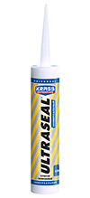
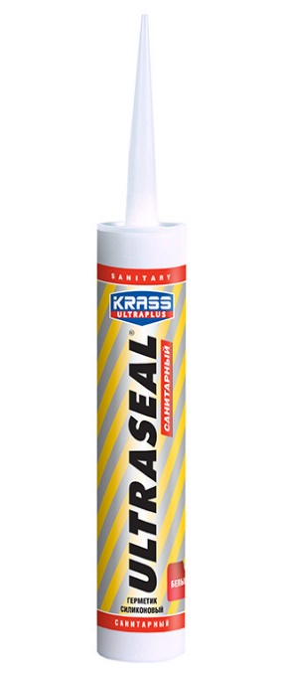
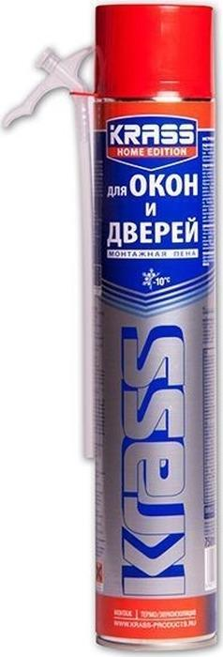
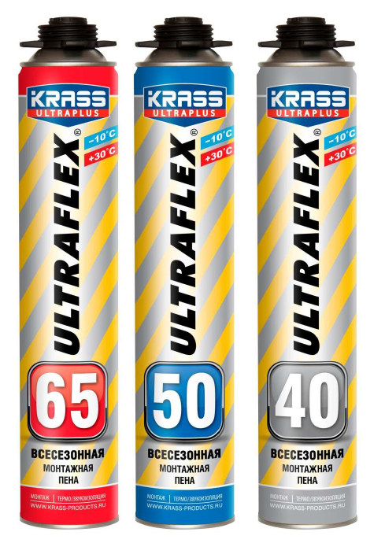
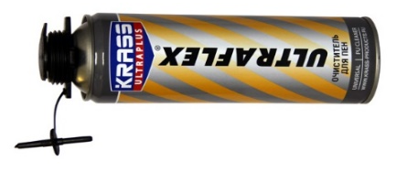
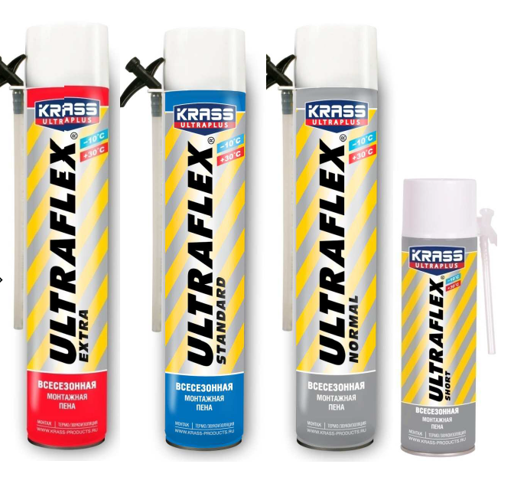
Ноябрь
Моб/WhatsApp +7 920 866-21-04
Герметик битумный KRASS для крыш и кровли Черный 300мл
ЦЕНА 220 рубля
Герметик силиконовый KRASS Ultraseal универсальный Бесцветный 260мл
ЦЕНА 170 рублей
Герметик силиконовый KRASS Ultraseal универсальный Белый 260мл
ЦЕНА 170 рублей
Герметик силиконовый KRASS Ultraseal санитарный Белый 260
ЦЕНА 175 рублей
Герметик силиконовый KRASS Ultraseal санитарный Бесцветный 260мл
ЦЕНА 175 рублей
Герметик акриловый KRASS ULTRASEAL Белый 260мл Россия
ЦЕНА 112 рублей
Клей-пена Krass Special BlockFix для строительных блоков 0,75л
ЦЕНА 495 рублей
Клей-пена Krass Special ExpressFix универсальная 0,75л
ЦЕНА 495 рублей
Клей-пена KRASS Professional ThermoFix для теплоизоляционных работ 0,75л
ЦЕНА 485 рублей
Клей KRASS ЖГ Ultramontage Универсальный белый 260мл
ЦЕНА 109 рублей
Пена KRASS Home Edition для окон и дверей 0,75л всесезонная
ЦЕНА 399 рублей
KRASS ULTRAFLEX 70 Пистолетная Всесезонная
ЦЕНА 400 рублей
KRASS ULTRAFLEX 65 Пистолетная Всесезонная
ЦЕНА 368 рублей
KRASS ULTRAFLEX 50 Пистолетная Всесезонная
ЦЕНА 345 рублей
KRASS ULTRAFLEX 40 Пистолетная Всесезонная
ЦЕНА 310 рублей
KRASS Очиститель Ultraplus Ultraflex 500мл
ЦЕНА 129 рублей
Пена KRASS ULTRAFLEX Extra Всесезонная
ЦЕНА 345 рублей
Пена KRASS ULTRAFLEX Standard Всесезонная
ЦЕНА 310 рублей
Пена KRASS ULTRAFLEX Normal Всесезонная
ЦЕНА 275 рублей
Пена KRASS ULTRAFLEX Short Всесезонная 0,5л
ЦЕНА 225 рублей
ВНИМАНИЕ!!! Количество товара ограничено.

Slide 4
Ноябрь
Моб/WhatsApp +7 920 866-21-04
Наименование | цена
0007835 Клей ПВА Лакра универсальный Мастер 10кг Л-С | 1 400 руб.
0005755 Декор. покрытие с эф. шелк. нитей PARADE DECO Tessuro S82 Белый 5кг | 3 800 руб.
0005871 Краска акрил. PARADE W4 Дом & Офис база С 2,5л | 950 руб.
0005872 Краска акрил. PARADE W4 Дом & Офис база С 9л | 2 950 руб.
0005848 Краска акрил. PARADE W110 для обоев база А 2,5л | 1 350 руб.
0005914 Краска латексная PARADE PRO'LATEX Е2 база С глубокомат. 0,9л | 350 руб.
0013941 Текстурол КАНТРИ база С Бесцветный 0,9л | 780 руб.
0006557 Proremontt антисептик деревозащитное средство махагон 9л | 1 550 руб.
0006560 Proremontt антисептик деревозащитное средство орегон 9л | 1 550 руб.
0006563 Proremontt антисептик деревозащитное средство орех 9л | 1 550 руб.
0006569 Proremontt антисептик деревозащитное средство сосна 9л | 1 550 руб.
0006572 Proremontt антисептик деревозащитное средство тик 9л | 1 550 руб.
0008124 Эмаль с молотковым эффектом Лакра Золото 2,5кг | 1 490 руб.
0008083 Эмаль НЦ-132 Лакра Коричневый 1,7кг | 620 руб.
ВНИМАНИЕ!!! Количество товара ограничено.

